Slide 1
Тема. Путешествие по Москве.
Цель:
-узнать, когда и кем была основана Москва;
-как выглядит Москва на плане;
-познакомимся с достопримечательностями столицы.

Slide 2
Что вы знаете о городе Москва?
Город Москва – это столица нашей Родины.
Москва очень большой город.

Slide 3
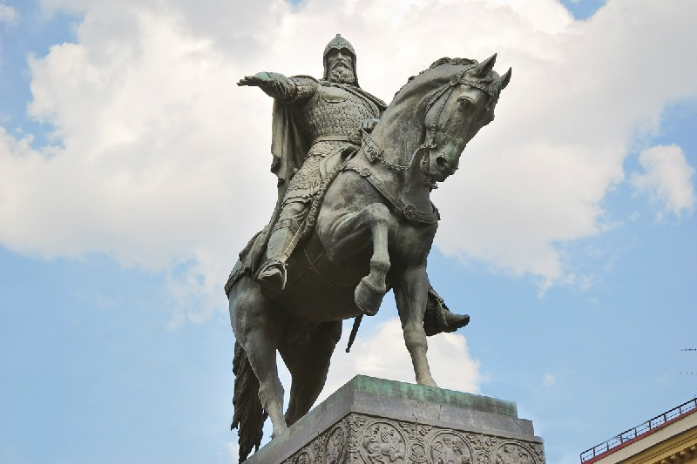
Когда и кем был основан город Москва?
Город Москва был основан в 1147 году на берегах Москва – реки.
Основателем Москвы
был князь Юрий
Долгорукий.

Slide 4
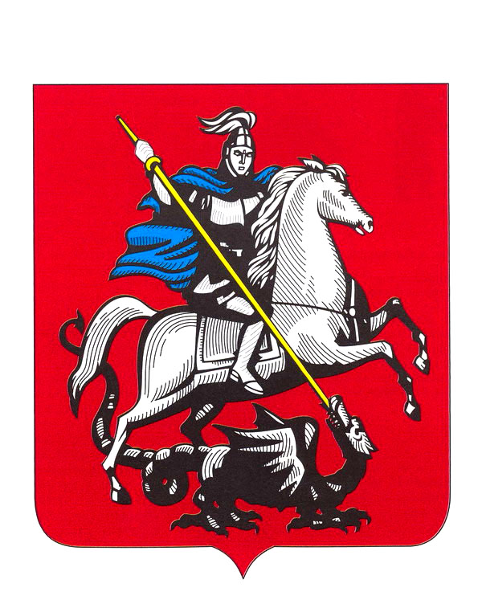
Что изображено на гербе Москвы?
На гербе изображён
всадник с копьём,
убивающий змея.
Это святой
Георгий
Победоносец.

Slide 5
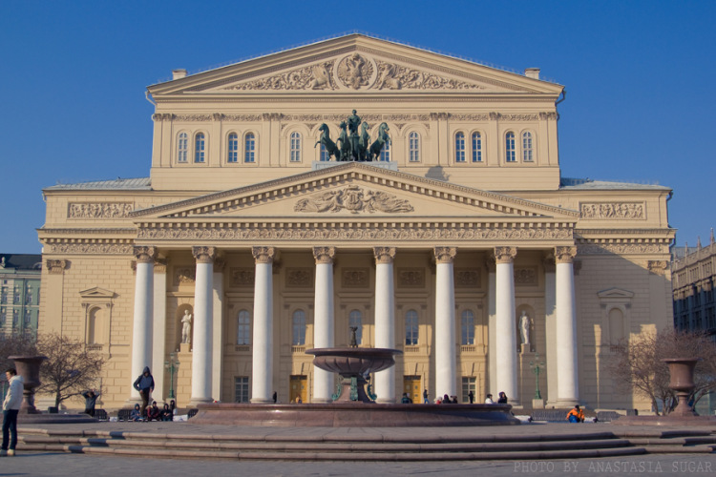
Достопримечательности столицы
Останкинская телебашня
Большой театр

Slide 6
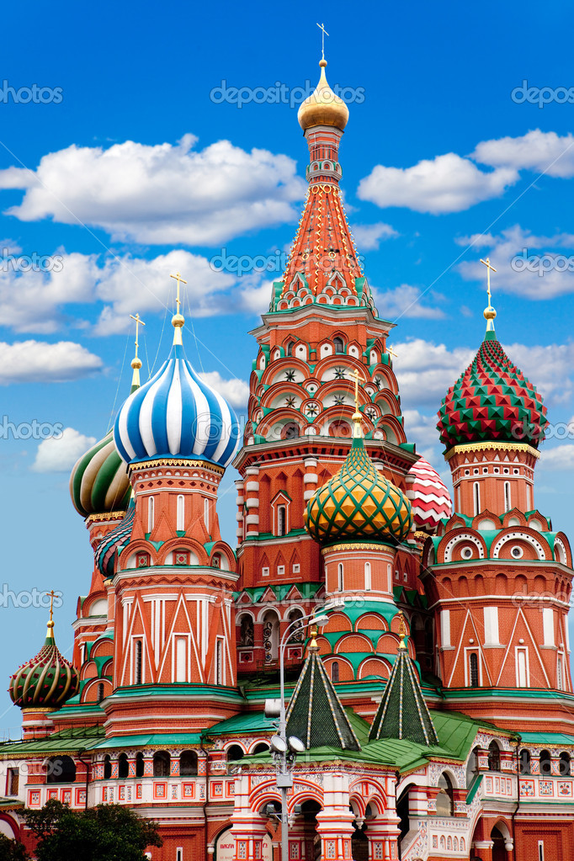
Храм Василия Блаженного
Московский Кремль

Slide 7
Храм Христа Спасителя

Slide 8
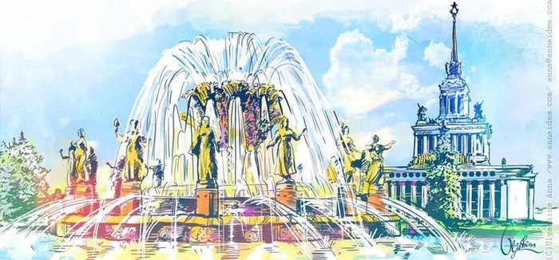
Московский Государственный Университет
Всероссийский выставочный центр

